Slide 1
Název | Windows – práce v oknech a nastavení
Předmět, ročník | ICT, sekunda
Tematická oblast | Základy digitálních technologií
Anotace | Výuková prezentace s obrázky a úkoly
Klíčová slova | Windows, okno, soubor, složka, ovládací panely
Autor | Mgr. Zdeňka Hanáková
Datum | Leden 2014
Škola | Gymnázium Jana Opletala, Litovel, Opletalova 189
Projekt | EU peníze středním školám, reg. č.: CZ.1.07/1.5.00/34.0221

Slide 2
Windows – práce v oknech a nastavení
31. 10. 2013
Mgr. Zdeňka Hanáková

Slide 3
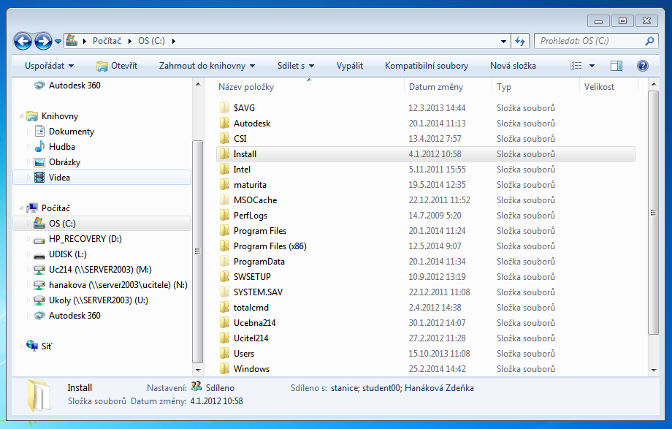
Popis Okna (win 7)
Adresní řádek
Najít
Seřadit podle…
Průzkumník
(Oblíbené, Knihovny, Počítač, Síť)
Možnosti zobrazení
Informace o vybrané složce

Slide 4
Práce s oknem
Vyzkoušejte:
Minimalizaci a maximalizaci
Přesunutí na jinou pozici
Změnu velikosti okna
Způsob zobrazení ikon
Seřazování souborů

Slide 5
Práce se soubory, označování
Klávesy
Význam
Ctrl a klik na soubor
Ctrl + A
Shift + klik na první + klik na poslední
Vyzkoušejte!
Výběr různých souborů ve složce
Výběr všech
Výběr skupiny souborů

Slide 6
Nabídka Start
Jméno přihlášeného uživatele
Nabídka Start
Jak nastavit?
Přehled všech disků a zařízení připojených k počítači
Nejčastěji používané programy
Všechny programy
Uzamčení, odhlášení, hibernace, vypnutí…
Hledání programů

Slide 7
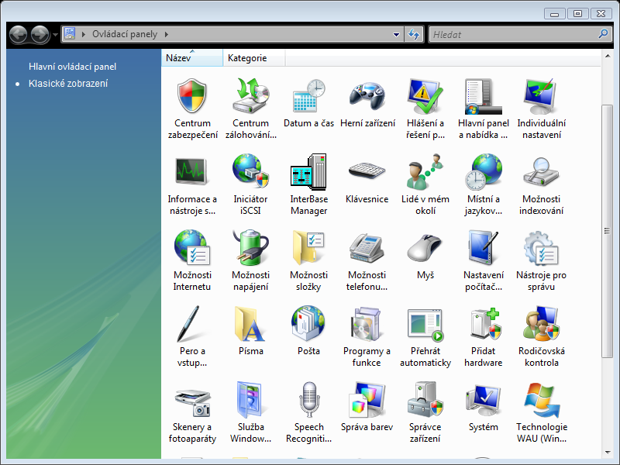
Ovládací panely
Přes tlačítko Start
Slouží k nastavení počítače, přizpůsobení jeho funkcí, ovládání uživatelských účtů apod.
Vyzkoušejte!

